Slide 1

Основы туризма и гостеприимства
Тема 8. Транспорт и его роль в туристском бизнесе

Slide 2

Учебные вопросы:
Транспортное обслуживание туристов
Классификация транспортных средств в туризме
Особенности организации авиаперевозок туристов
Особенности организации железнодорожных туров
Особенности организации автотранспортных путешествий
Особенности перевозок пассажиров водным транспортом

Slide 3
1. Транспортное обслуживание туристов
Транспортные услуги - один из основных видов обслуживания в туризме. На них приходится и большая часть цены тура (40-60%).
Основная доля в общей массе транспортных услуг принадлежит авиационному транспорту.
Услуги перевозки и иные транспортные услуги присутствуют в различных составляющих туристского продукта.
Прежде всего, это перевозка с места отправления в место назначения и трансфер - перевозка туристов к объекту назначения, транспортные услуги на месте.

Slide 4
Выбор транспортных средств определяется:
рейтингом их популярности
степенью развития транспортной системы
видом путешествий
протяженностью маршрута
благосостоянием населения
тарифами
туристско-рекреационными ресурсами
национальными традициями,
демографической структурой населения

Slide 5

Виды транспорта в туризме:
Железнодорожный
Автомобильный
Авиационный
Водный

Slide 6
2. Классификация транспортных средств. Классификация по ЮНВТО:
1. Воздушный транспорт: рейсы, подчиняющиеся расписанию; рейсы, не подчиняющиеся расписанию; прочие воздушные перевозки.
2. Водный транспорт: пассажирские линии и паромы; круизы; прочие виды.
3.Сухопутный транспорт: железнодорожный транспорт; междугородные и городские автобусы; прочий общественный автодорожный транспорт; частные автомашины вместимостью до восьми человек; прокат автотранспортных средств; прочие сухопутные транспортные средства.

Slide 7
Международная классификация транспортных средств
1. Воздушный транспорт:
- регулярные рейсы национальных и иностранных авиакомпаний;
- чартерные рейсы национальных и иностранных авиакомпаний;
- другие рейсы: частные самолеты, воздушные такси, прочие летательные аппараты.
2. Водный транспорт:
- коммерческие морские и речные суда: пассажирские линии, паромы, круизные суда, прочие коммерческие суда;
- прочие морские и речные суда: яхты, военные корабли с визитом вежливости, прочие суда.
3. Наземный транспорт:
- железнодорожный транспорт: регулярные рейсы, специальные туристские составы, прочие виды;
- автобусный транспорт: регулярные рейсы, специальные туристские автобусы, прочие виды;
- частные автомобили: такси и арендуемые автомобили с. водителями, арендуемые автомобили, собственные автомобили, дома на колесах (караваны), автостоп, прочие средства — мотоцикл, велосипед и др.

Slide 8
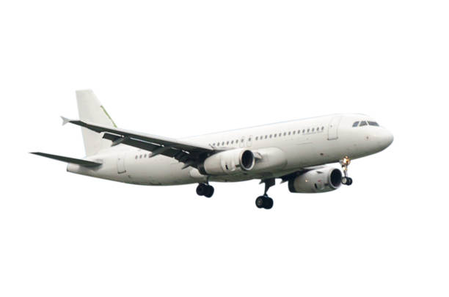

3. Особенности организации авиаперевозок туристов
во-первых, авиация - самый быстрый и удобный вид транспорта при переездах на дальние расстояния;
во-вторых, сервис на авиарейсах в настоящее время имеет привлекательный для туристов вид;
в-третьих, авиационные компании напрямую и через международные сети бронирования и резервирования выплачивают туристским агентствам комиссионные за каждое забронированное в самолете место, мотивируя их тем самым выбирать авиаперевозки.

Slide 9
Регулярные рейсы
Регулярные рейсы выполняются крупными российскими и зарубежными авиакомпаниями (Aeroflot, Transaero, Etihad, Emirates) строго по расписанию
Салон самолета разделен на три класса: первый, бизнес и эконом-класс
Регулярные рейсы осуществляются авиакомпанией круглый год. Они могут быть необязательно ежедневными, но всегда в одно и то же время весь год.
Купить билеты на регулярные рейсы можно в любое время, независимо от популярности или сезонности направления. Билеты на регулярный рейс можно вернуть, если поменялись планы.

Slide 10
На воздушном транспорте существуют:
а) авиационные рейсы, осуществляемые по расписанию воздушных пассажирских перевозок по установленным маршрутам;
б) рейсы вне расписания (в основном чартерные и другие, не подчиняющиеся расписанию воздушных пассажирских перевозок),
в) аренда летательных аппаратов с экипажем.

Slide 11
Авиаперевозки туристов
Для массовых туристских перевозок, как правило, используется авиачартер (т.е. аренда фирмой-туроператором самолета конкретной авиакомпании на определенный срок)
Чартерными перевозками пользуются обычно крупные фирмы-туроператоры, полностью выкупающие арендованные места.
В ряде случаев они сдают в субаренду блок-места более мелким фирмам.

Slide 12

Виды чартерных рейсов
Закрытый чартер
Целевой чартер.
Инклюзив-тур чартер.
Блок-чартер
Нецелевой чартер
Сплит-чартер.

Slide 13
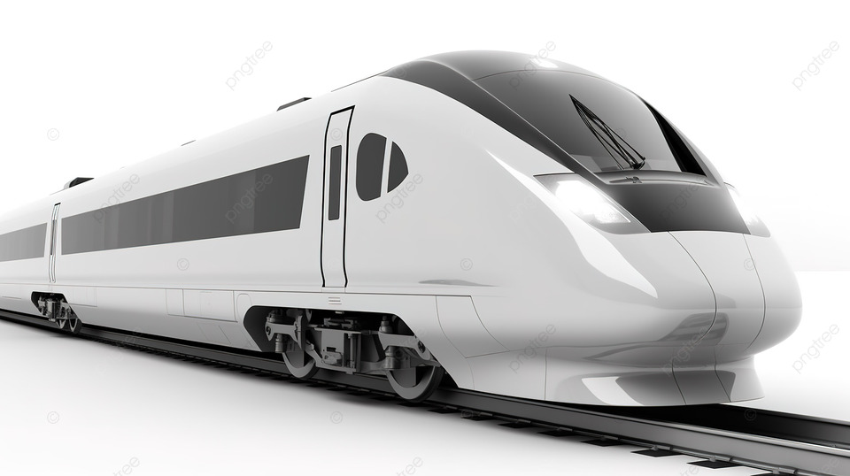
4. Особенности организации железнодорожных туров
Железнодорожный транспорт играет исключительно важную роль в обеспечении связи между отдельными регионами страны и между различными странами; обеспечивает нормальное и бесперебойное развитие экономики любого государства, а также является одним из основных видов транспорта, которым пользуются туристы в своих путешествиях.
В сфере транспортного обслуживания железнодорожные перевозки имеют ряд особенностей, которые позволяют им в ряде случаев выглядеть более привлекательными по сравнению с другими видами перевозок.

Slide 14
Особенности ж/д перевозок
большая провозная способность железнодорожного транспорта;
способность преодолевать большие расстояния;
достаточно высокая скорость доставки из пункта отправления в пункт назначения;
регулярность перевозок независимо от метеоусловий, сезона года и времени суток.

Slide 15
Виды транспортного обслуживания туристов:
групповая перевозка туристов в начальный пункт тура и из тура обратно (экскурсионная поездка, программа выходного дня);
переезд туристов между отдельными пунктами маршрута или самостоятельный железнодорожный тур в прицепных пассажирских вагонах;
продолжительное путешествие в вагонах специального поезда по эксклюзивному маршруту.

Slide 16
Категории стандартных железнодорожные туров:
- однодневные;
- непродолжительные (2-3 суток);
- многодневные (от 5 дней и более).

Slide 17
Правила переезда туристов:
В ФЗ «О ж/д транспорте», в Уставе ж/д транспорта в РФ и других нормативных документах в настоящее время нет четкого разделения граждан на пассажиров поездов регулярного сообщения и туристов.
Устав регулирует взаимоотношения между туроператором и железной дорогой при перевозке туристов, а также устанавливает нормы и правила предъявления претензий.
Правила перевозки пассажиров содержат нормы обязательные для перевозчиков, владельцев инфраструктуры пассажиров, отправителей других физических и юридических лиц.
Пассажиры, а также физические лица, имеющие намерения воспользоваться или пользующиеся услугами по перевозке пассажиров как потребителей, пользуются всеми правами предусмотренными законом РФ «О защите прав потребителей».
Для осуществления перевозки пассажиров перевозчики заключают с владельцем ж/д инфраструктуры договор об ее использовании.

Slide 18
Перевозочные документы:
проезд пассажиров на ж/д транспорте во всех случаях осуществляется по проездным билетам (проездным документам);
перевозка пассажиров с использованием нескольких ж/д инфраструктур осуществляется по единому проездному документу.
Путешественникам тур.поезда индивидуально билеты в тур не оформляются, они приобретают в виде путевки (ваучера) весь пакет тур.услуг.
Размещение и переезд оформляются туроператором как единый групповой документ.
Порядок оформления документов групповых перевозок и стоимость переезда в вагонах поезда регулярного сообщения регулируются Правилами перевозки пассажиров, багажа и грузобагажа на федеральном ж/д транспорте

Slide 19
Каждый турист имеет право занимать при проезде 1 место, но при наличии свободных мест в вагоне и при приобретении проездного документа туристу могут быть предоставлены дополнительные места с оплатой их стоимости.
При путешествии группы от 10 до 24 человек на расстоянии не более 2000 км установлена 10% скидка от общей стоимости проезда, размер скидки увеличивается при численности группы более 25 человек.
Оплата заказанных билетов должна производиться не позднее установленного перевозчиком срока наличными деньгами или по безналичному расчету.

Slide 20
Возврат денег за проездные документы, приобретенные по групповой заявке производится в следующем порядке:
по безналичному расчету – на расчетный счет юридического лица, которое приобрело билеты;
за наличный расчет – на расчетный счет юридического лица, почтовым переводом, а также на руки лицу, фамилия которого указана в билете.

